Slide 1


Роль педагога как основополагающего элемента в системе качества образования
Августовский педагогический совет
26 августа 2022
г. Иваново

Slide 2
Учитель – стратегическая единица современного образования
Августовский педагогический совет
26 августа 2022
г. Иваново

Slide 3


100% школ | согласовали свои позиции по введению ФГОС НОО и ООО с управлением образования Администрации города Иванова.
3 школы (6,12%) | получили статус регионального пилота по внедрению обновленных стандартов в режиме опережения.
100% школ | разработаны Дорожные карты (планы-графики) мероприятий по переходу на обновленный ФГОС
В 100% школ | изданы приказы о разработке образовательных программ НОО и ООО в соответствии с новыми требованиями.
88% | учителей первых классов прошли обучение по обновленному ФГОС НОО
5 классы: | 73,7 % учителя филологии 82 % учителя математики 63,93% учителей иностранного языка 70% учителей истории 72,9% учителей географии 69,2% учителей биологии 66,6% учителей ИЗО и музыки 54,28% учителей технологии 60% учителей физической культуры
67% | школ приняли участие в работе муниципальных методических объединений по обновленным стандартам

Slide 4


Наставничество
Ежегодный муниципальный проект «PRO- движение»
для молодых педагогов и их наставников
Молодые педагоги стаж до 5 лет
273
Наставничество:
В 16 школах

Slide 5













Муниципальный проект «Азбука управленца от «А» до «Я»
Анкетирование
Тестирование
Обследования
Вакансии
Рейтинг
Мотивация
Чему учить
Как учить
Партнеры
МБУ МЦ
Региональные ИРО:
Владимир
Кострома
Нижний Новгород
Томск
Ярославль…;
МЦРКПО;
Партнеры
Люди рядом
Внутренний куратор
Внешний куратор
Сетевое взаимодействие
К
П
К
Директора
Заместители директора
Конкурсное
Движение
Директор школы;
Завуч школы
«Резерв нового качества – эффективный управленец»
Ментор - ментору
Резерв
руководящий кадров
Бадди-консалдинг
Зеркальная школа
Назначения:
- Директор
- Заместитель директора
Директорский клуб
Йога управленца
Конкурсы профессионального мастерства: номинации
«Директор школы», конкурс школьных методических служб;
Фестиваль методических служб ОО

Slide 6


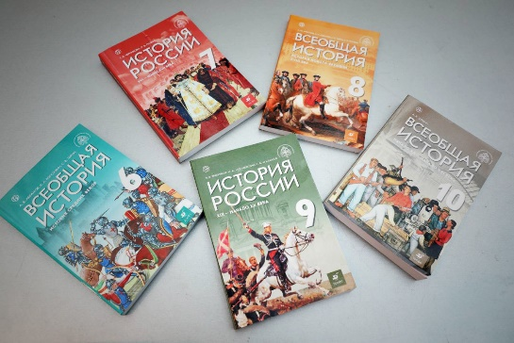

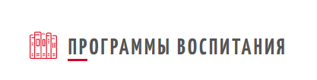

Воспитание

Slide 7



Профессиональные конкурсы
Очные конкурсы
Муниципальный этап
Всероссийского конкурса
«Учитель года России»
Конкурс Молодых педагогов
стаж от 0 до 3 лет
Конкурс управленческих
педагогических команд
Заочные
конкурсы
Грант Молодых педагогов
Гранд дошкольников

